Slide 1
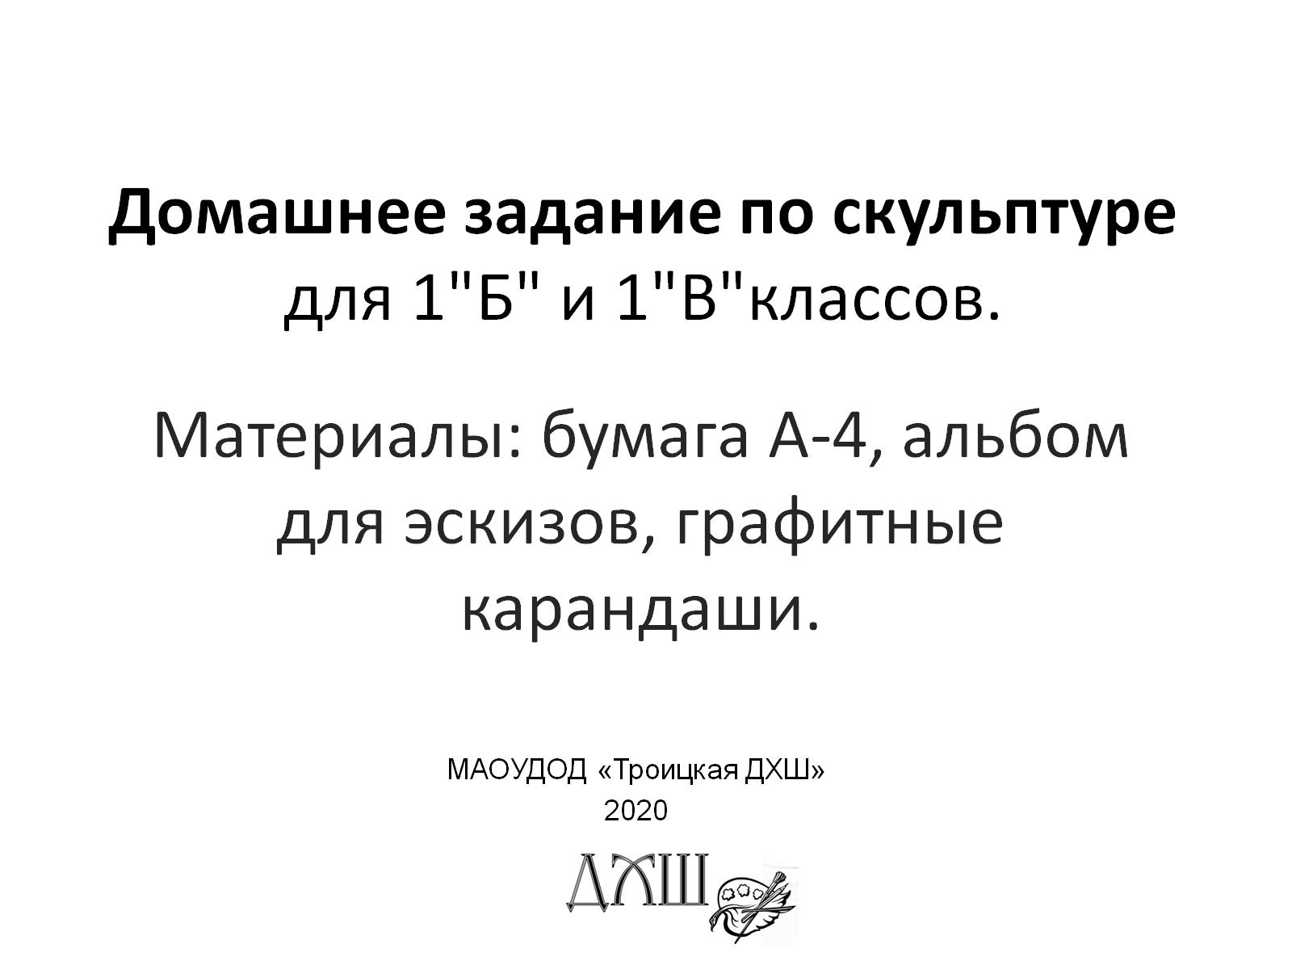
Домашнее задание по скульптуре для 1"Б" и 1"В"классов.

Slide 2
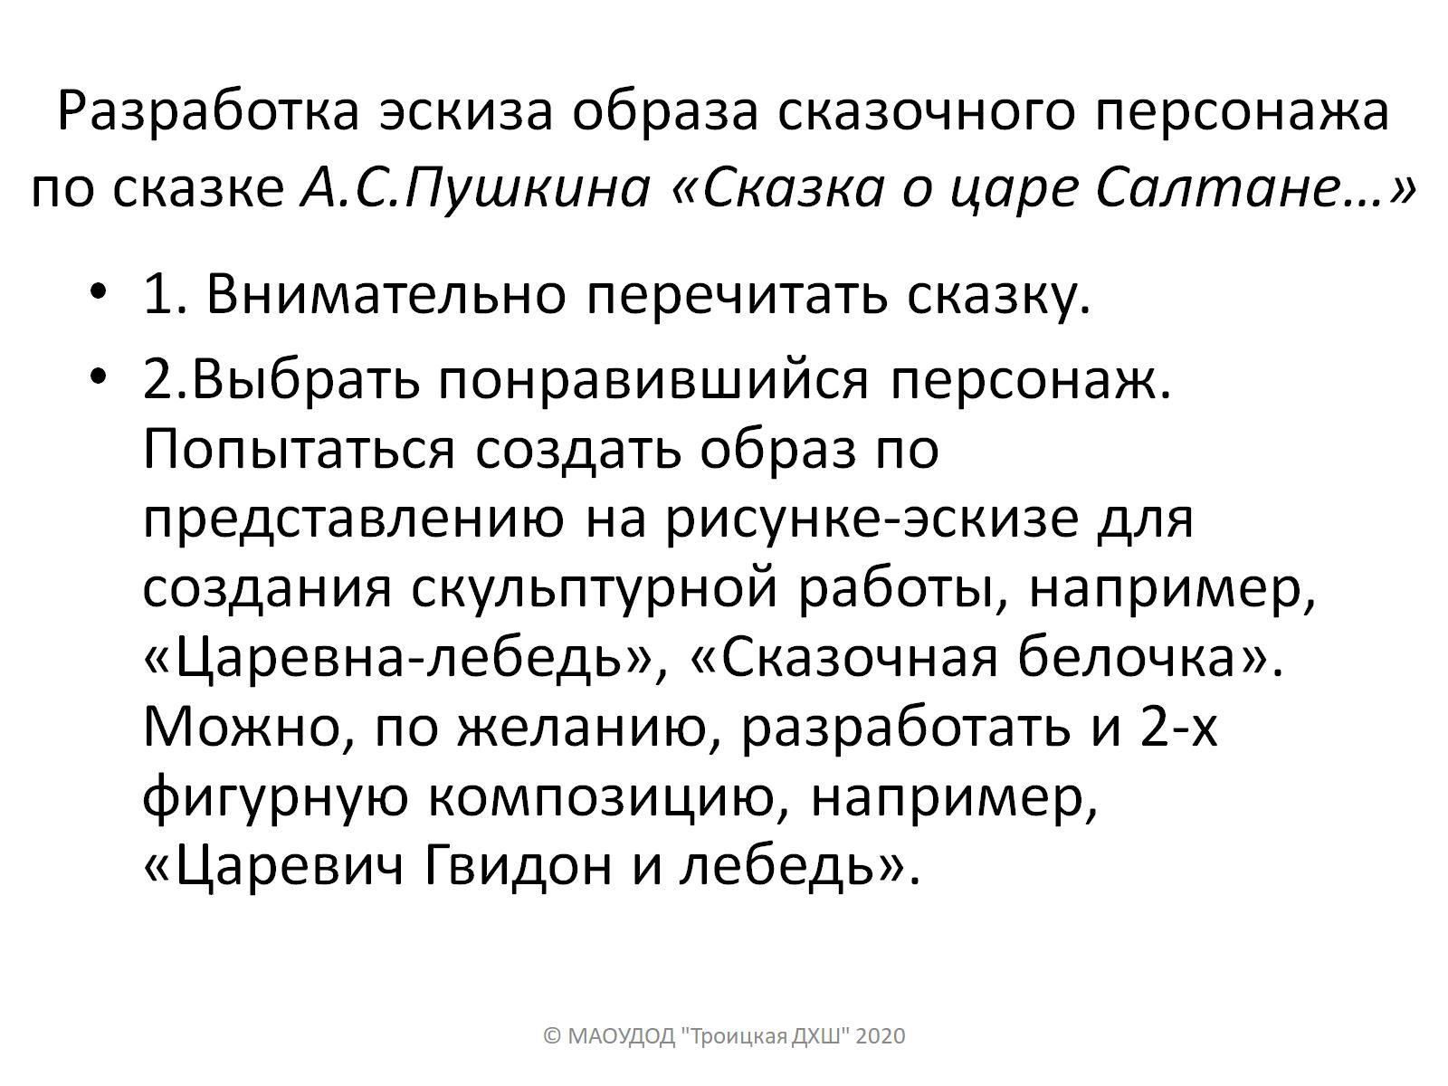
Разработка эскиза образа сказочного персонажа по сказке А.С.Пушкина «Сказка о царе Салтане…»

